Slide 1


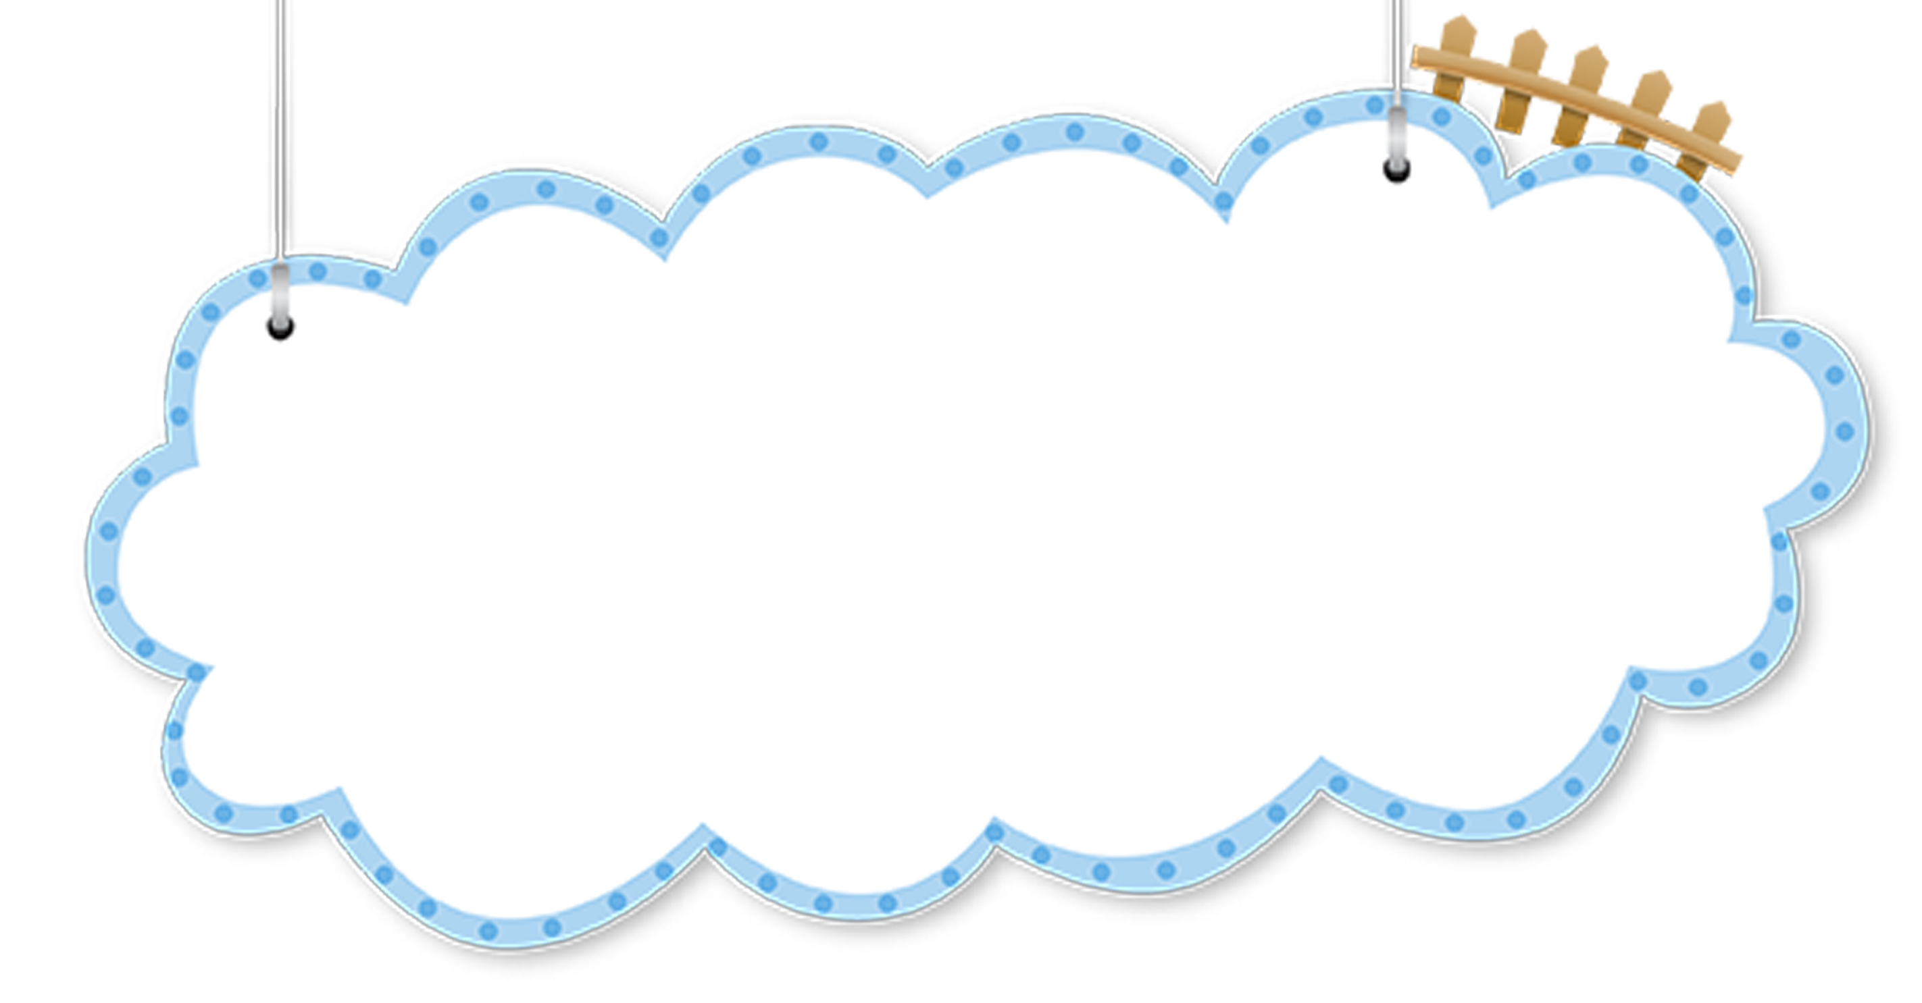








Slide 2





Slide 3



Đọc, viết được các số tự nhiên.
Tìm được số liền trước, số liền sau của một số.
Viết được số thành tổng theo các hàng, các lớp.
Notes:
chọn Math sang slide Luyện tập

Slide 4




Slide 5
        Trò chơi: ĐỐ BẠN
GV: Đố bạn, đố bạn!
+ HS: Đố gì, đố gì?
+ GV: Đọc số 64 832
+ HS: ……………
+ GV: Nêu cấu tạo số 56 704
+ HS: ………….
Notes:
+ GV: Đố bạn, đố bạn!
+ HS: Đố gì, đố gì?
+ GV: Đọc số 64 832
+ HS: ……………
+ GV: Nêu cấu tạo số 56 704
+ HS: ………….
(HS thay nhau đố cả lớp hoặc chơi theo nhóm đôi – hai bạn đố nhau)

Slide 6


Slide 7

Viết số và đọc số (theo mẫu).
Số gồm | Viết số | Đọc số
5 chục nghìn, 2 nghìn, 8 trăm, 1 chục và 4 đơn vị | 52 814 | Năm mươi hai nghìn tám trăm mười bốn.
3 chục triệu, 8 nghìn, 2 chục và 1 đơn vị
8 trăm nghìn, 2 chục nghìn, 1 chục và 5 đơn vị
1 triệu, 2 trăm nghìn, 3 trăm, 2 chục và 4 đơn vị
Ba mươi triệu không trăm linh tám nghìn không trăm hai mươi mốt.
30 008 021
820 015
Tám trăm hai mươi nghìn không trăm mười lăm.
Một triệu hai trăm nghìn ba trăm hai mươi tư.
1 200 324
Notes:
GV nên sử dụng claskick để cho Hs điền trực tiếp trên máy tính.
Sử dụng Classroomscearn để dùng đồng hồ đếm ngược cho HS làm bài.

Slide 8

Số ?
a) 504 842 = 500 000 + 4 000 + + 40 + 2
b) 1 730 539 = 1 000 000 + + 30 000 + 500 + 30 + 9
c) 26 400 500 = 20 000 000 + 6 000 000 + 400 000 +
Notes:
GV cho HS điền trực tiếp trên máy

Slide 9

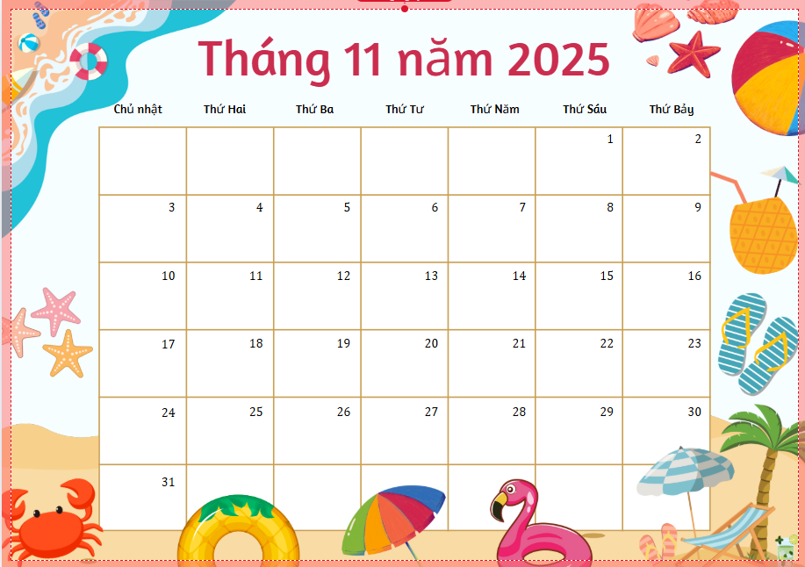
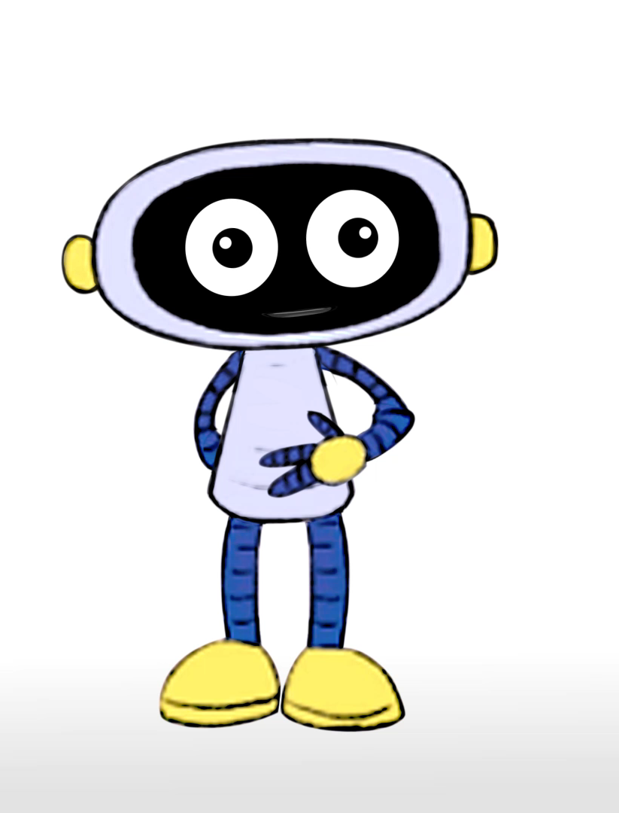


Rô-bốt có thói quen viết các số biểu diễn ngày, tháng, năm liên tiếp nhau để được một số tự nhiên có nhiều chữ số. Ví dụ, ngày 30 tháng 4 năm 1975, Rô-bốt sẽ viết được số 3 041 975.
a)Hỏi với ngày Nhà giáo Việt Nam năm nay, Rô-bốt sẽ viết được số nào?
b) Hãy cho biết giá trị của từng chữ số 2 trong số mà Rô-bốt đã viết ở câu a.
Notes:
Robot đọc đề: Xin chào các bạn! Mình là Rô- bốt đồng fhanhf với bạn trong bài 3 nhé. Tôi có thói quen viết các số biểu diễn ngày, tháng, năm liên tiếp nhau để được một số tự nhiên có nhiều chữ số. Ví dụ, ngày 30 tháng 4 năm 1975, Rô-bốt sẽ viết được số 3 041 975. Mình có 2 câu đó dành cho bạn:
Câu 1: Đố bạn với ngày Nhà giáo Việt Nam năm nay, Rô-bốt sẽ viết được số nào?
Câu 1: Đố bạn cho biết giá trị của từng chữ số 2 trong số mà Rô-bốt đã viết ở câu a.
PP: GV nên cho HS sử dụng bảng con ghi kết quả và trao đổi nhóm đôi.

Slide 10
b) Hãy cho biết giá trị của từng chữ số 2 trong số mà Rô-bốt đã viết ở câu a.
2
2
2
20 112 025
20 000 000
20
2 000
Notes:
Nếu sử dụng bảng con thì bỏ Slide này và chữa trên bảng con.

Slide 11
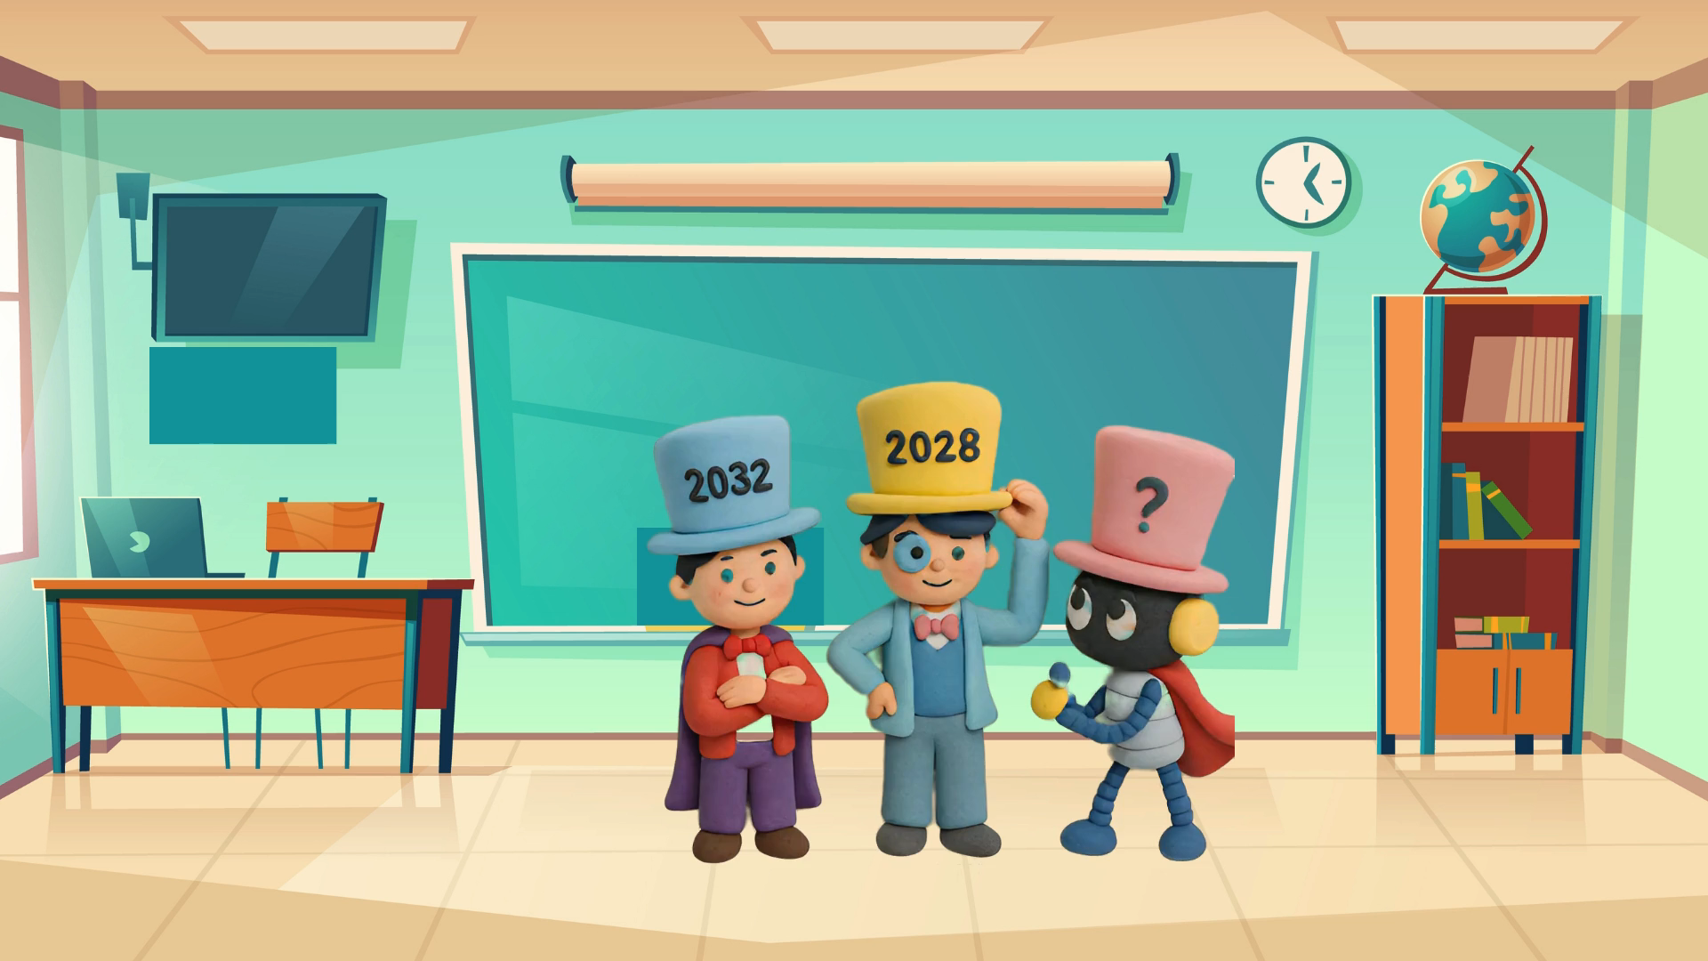
Notes:
HS tiết tục sử dụng bảng con để ghi kết quả. GV sử dụng đồng hồ đếm ngược trên classroomscrean
NX – Q luật dãy số.
MR: HS tự ra đề thêm với dạng BT này.

Slide 12

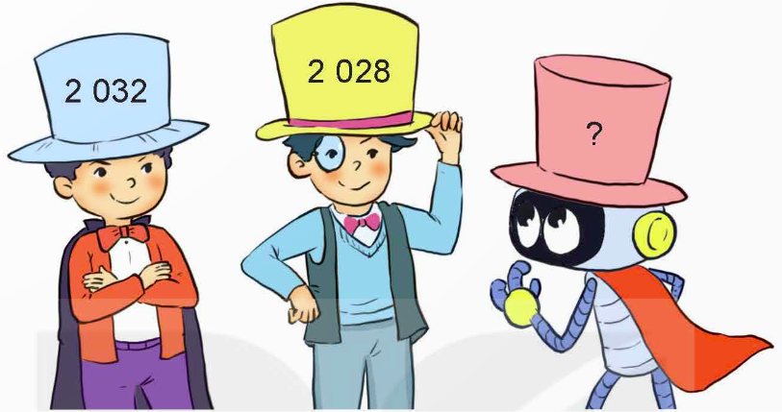
Ba số chẵn liên tiếp được viết vào 3 chiếc mũ, mỗi chiếc mũ được viết một số. Việt, Nam và Rô-bốt, mỗi bạn đội một chiếc mũ trên. Rô-bốt nhìn thấy số được viết trên mũ của Việt và Nam là 2 032 và 2 028. Hỏi chiếc mũ mà Rô-bốt đang đội được viết số nào?
Hai số chẵn liên tiếp hơn kém nhau mấy đơn vị ?
Hai số chẵn liên tiếp hơn kém nhau 2 đơn vị.
2 030
?
2 032
2 028
2 030
Notes:
Nếu chữa bảng con thì bỏ slide này.

Slide 13
Nếu Việt, Nam và Rô-bốt, mỗi bạn đội một chiếc mũ 3 số lẻ liên tiếp. Nam nhìn thấy số được viết trên mũ của Việt và Rô – bốt lần lượt là 1 033 và 1 029. Hỏi chiếc mũ mà Nam đang đội được viết số nào?
?
1 033
1 029
Notes:
BT mở rộng., vận dụng
Có thể cho Hs tự ra đề (nếu có thể).

Slide 14


Ôn tập kiến thức đã học.
Chuẩn bị bài tiếp theo.

Slide 15



Slide 17
Số ?
a) 504 842 = 500 000 + 4 000 + 800 + 40 + 2
b) 1 730 539 = 1 000 000 + 700 000 + 30 000 + 500 + 30 + 9
c) 26 400 500 = 20 000 000 + 6 000 000 + 400 000 + 500
?
?
?
Notes:
GV sử dụng

